Slide 1
সবাইকে শুভেচ্ছা

Slide 2
cwiwPwZ
আরজুমান
সহঃ শিক্ষক
জ্ঞানগন্জ ইসলামিয়া দাখিল মাদ্রাসা
মোবাইল নং- ০১৭২৪-৬৭৮৩৬৫
E-mail: arjuman01827@gmail.com
৭ম শ্রেণি
আল লুগাতুল আরাইবিয়্যাহ ইত্তেসালিয়া ১ম অধ্যায়
সময়ঃ ৪০ মিনিট

Slide 3
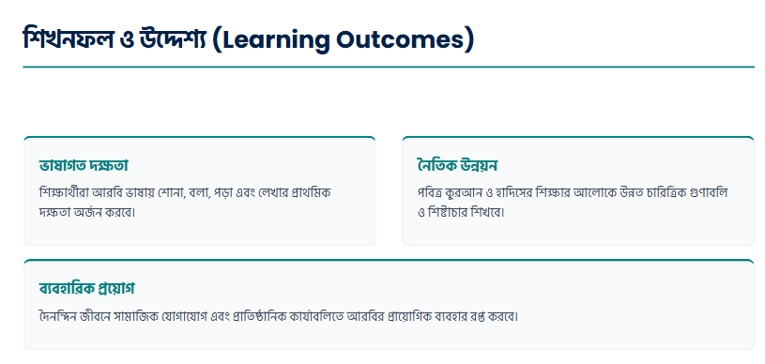

Slide 4


Slide 5
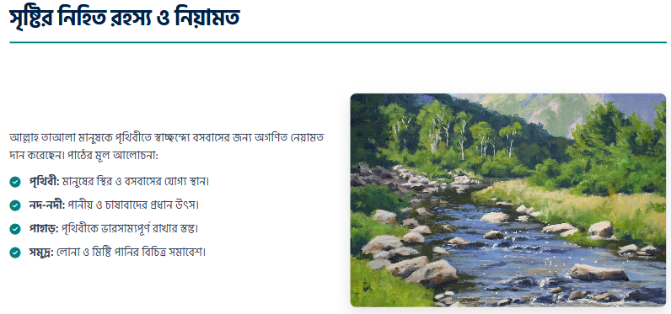

Slide 6
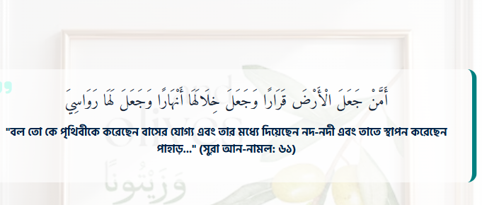

Slide 7


Slide 8
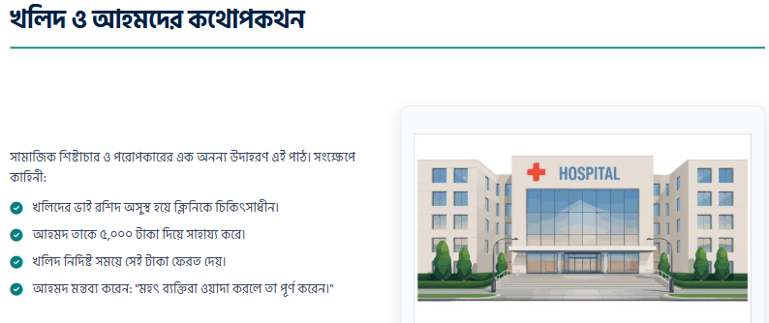

Slide 9
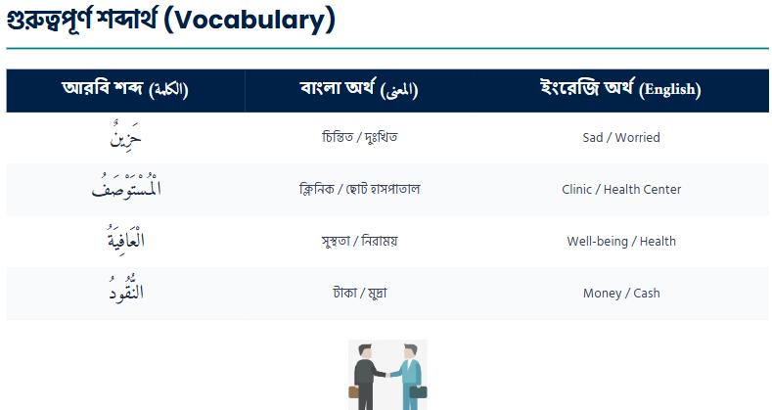

Slide 10


Slide 11


Slide 12


Slide 13
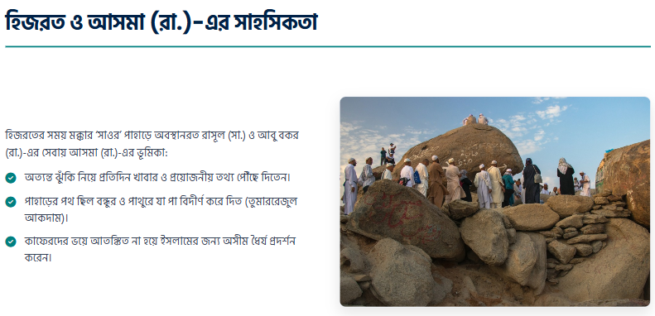

Slide 14
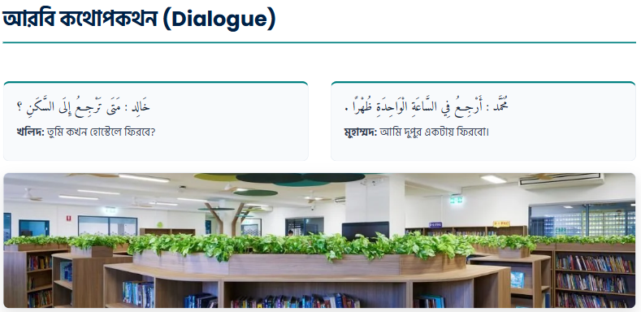

Slide 15


Slide 16
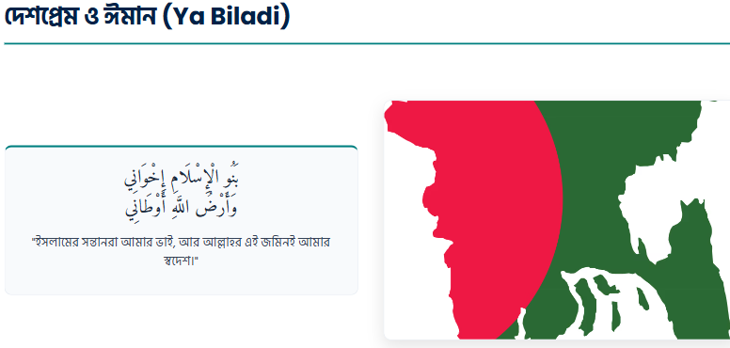

Slide 17
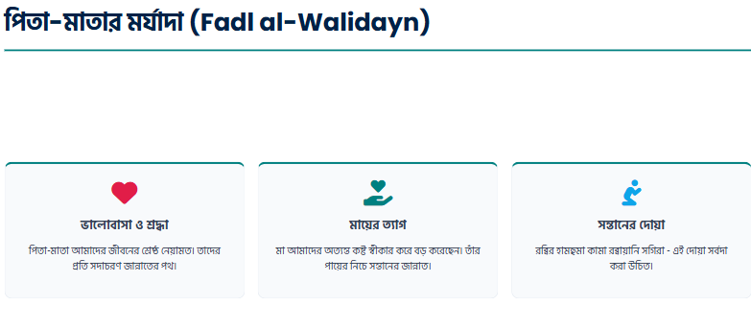

Slide 18
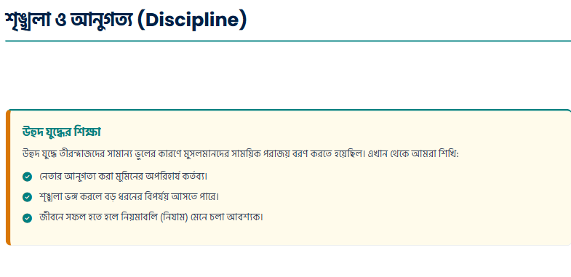

Slide 19


Slide 20


